Slide 1

TRƯỜNG THCS AN HẢI
CHÀO MỪNG QUÝ THẦY CÔ VÀ CÁC EM
ĐẾN VỚI TIẾT HỌC HÔM NAY
GV: DƯƠNG THỊ KIM

Slide 2




Bài 3:
SIÊNG NĂNG, KIÊN TRÌ
II.
Khám phá

Slide 3


1. Siêng năng, kiên trì và biểu hiện của siêng năng, kiên trì

Slide 4
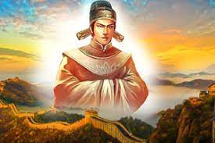
ĐỌC THÔNG TIN
Mạc Đĩnh Chi là vị trạng nguyên nổi tiếng trong lịch sử Việt Nam. Vốn lanh lợi, thông minh, ham học nhưng nhà nghèo không được đi học, Mạc Đĩnh Chi thường phải tranh thủ ghé qua lớp học ở gần nhà, đứng ngoài cửa nghe thầy giảng. Ban ngày đi nhặt củi kiếm sống, tối về cậu lại lo ôn luyện, học bài. Nhà nghèo không có đèn, cậu bắt đom đóm bỏ vào vỏ trứng lấy ánh sáng để học. Không có giấy, cậu dùng lá để tập viết. Nhờ siêng năng, kiên trì, nỗ lực vượt qua mọi khó khăn để học tập, Mạc Đĩnh Chi đã thi đỗ Trạng nguyên – học vị Tiến sĩ cao nhất.
(Phỏng theo Các vị trạng nguyên, bảng nhãn,
thám hoa qua các triều đại phong kiến Việt Nam,
NXB Văn hóa – Thông tin, 2006)

Slide 5


Khái niệm:
- Siêng năng là đức tính của con người, thể hiện sự tự giác, miệt mài,làm việc thường xuyên, đều đặn.
- Kiên trì là sự quyết tâm, bền bỉ đến cùng dù gặp khó khăn, trở ngại.

Slide 6
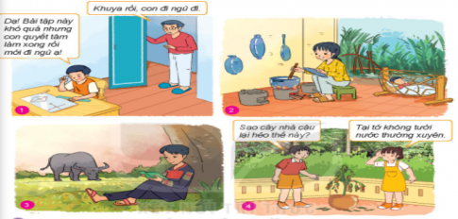
Quan sát tranh và trả lời câu hỏi

Slide 7
PHIẾU BÀI TẬP (THẢO LUẬN NHÓM)
Nhóm 1,3. Hãy nêu những biểu hiện của siêng năng, kiên trì (Trong học tập, lao động…)
Nhóm 2,4. Hãy nêu những biểu hiện trái với siêng năng, kiên trì (Trong học tập, lao động…)

Slide 8
b. Biểu hiện của siêng năng, kiên trì:
+ Trong học tập: đi học chuyên cần, chăm chỉ làm bài, có kế hoạch học tập, bài khó không nản, tự giác học, đạt kết quả cao….
+Trong lao động: Chăm làm việc nhà, không bỏ dở công việc, không ngại khó, miệt mài với công việc, tìm tòi sáng tạo…
+Trong hoạt động xã hội: Kiên trì luyện tập TDTT, kiên trì đấu tranh phòng chống tệ nạn xã hội, dịch bệnh , bảo vệ môi trường,...

Slide 9
Bài 3:
Siêng năng, kiên trì
III.
Luyện tập

Slide 10



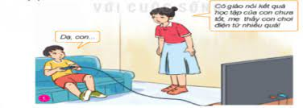
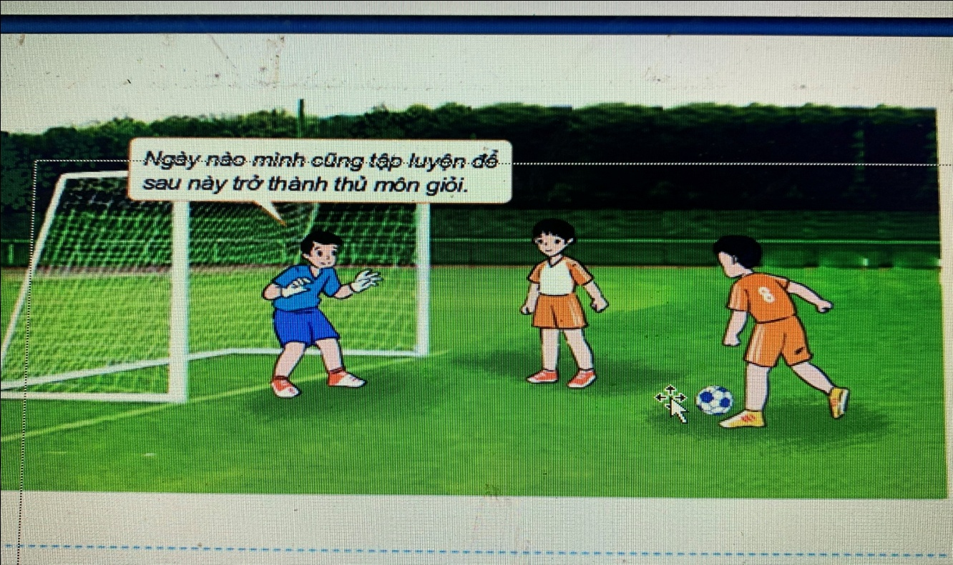

1.Quan sát tranh và trả lời câu hỏi

Slide 11



TRÒ CHƠI:
ĐUỔI HÌNH ĐOÁN CHỮ
Có công mài sắt có ngày nên kim

Slide 12

TRÒ CHƠI:
ĐUỔI HÌNH ĐOÁN CHỮ
Nước chảy đá mòn

Slide 13
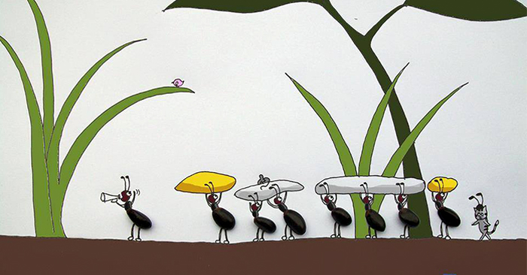
TRÒ CHƠI:
ĐUỔI HÌNH ĐOÁN CHỮ
Kiến tha lâu cũng đầy tổ

Slide 14

TRÒ CHƠI:
ĐUỔI HÌNH ĐOÁN CHỮ
Tích tiểu thành đại

Slide 15
Bài 3:
Siêng năng, kiên trì
IV.
Vận dụng

Slide 16
Bài 3:
Siêng năng, kiên trì
Xin chào và hẹn gặp lại!

Slide 17
TRÒ CHƠI: AI NHANH HƠN
1. Tìm những câu ca dao, tục ngữ nói về siêng năng, kiên trì. Ai tìm được nhanh và nhiều câu đúng hơn sẽ chiến thắng.
Có chí làm quan, có gan làm giàu.
Người có chí thì nên, nhà có nền thì vững.
Mưu cao chẳng bằng chí dày.
Có chí thì nên
Thua keo này bày keo khác
.............

